Slide 1
Regadíos circulares

Slide 2
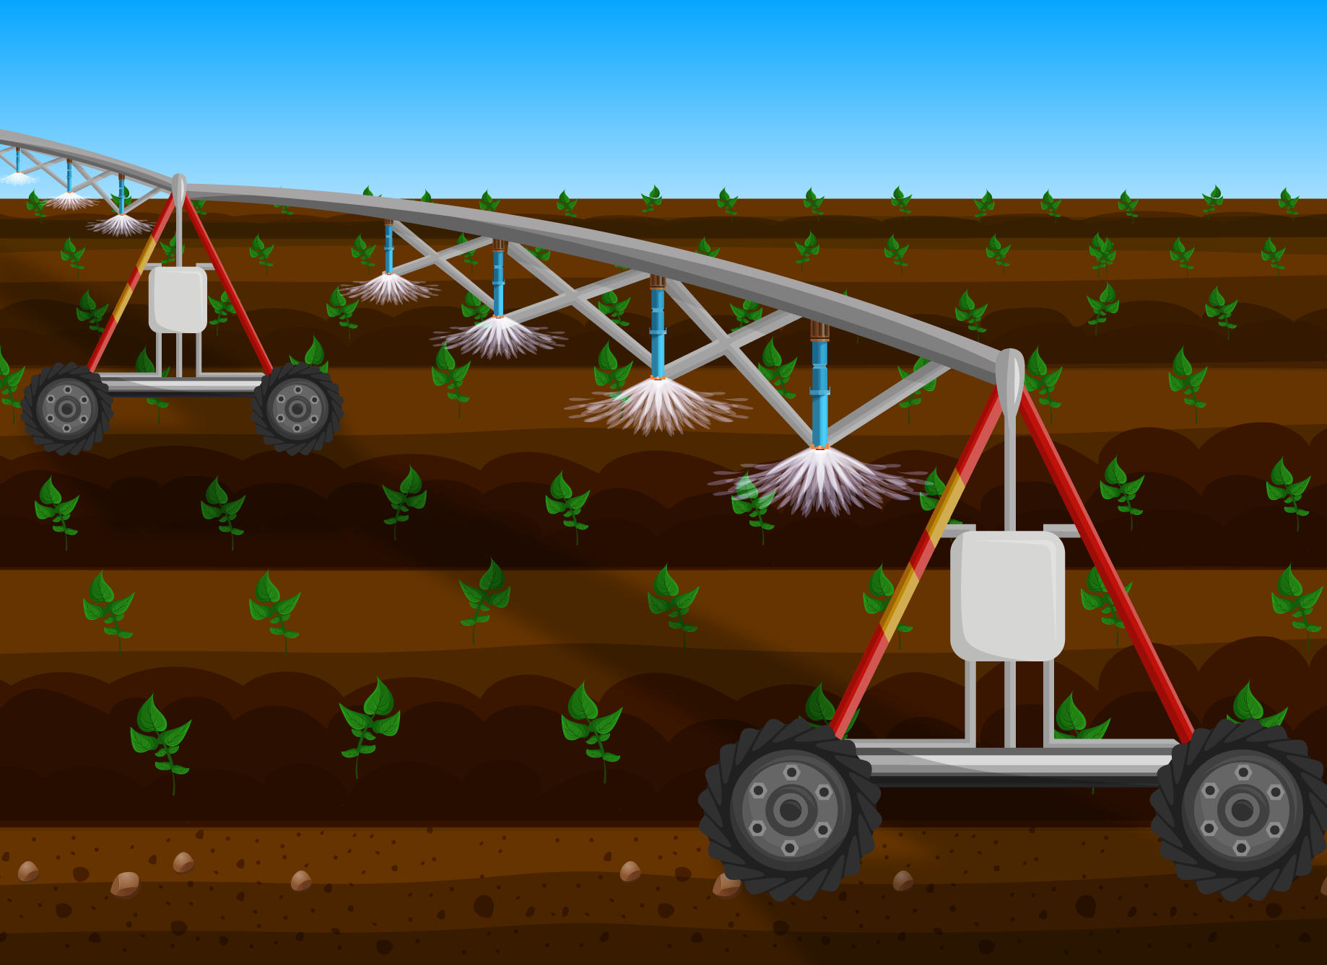
Revisemos la infografía de esta situación:
“ Pivotes: Círculo de riego sostenible”
*Imagen referencial de la situación
Notes:
En este momento se invita a revisar la infografía completa, puede descargarla de recursos en la página: https://matcon.cmmedu.uchile.cl/

Slide 3
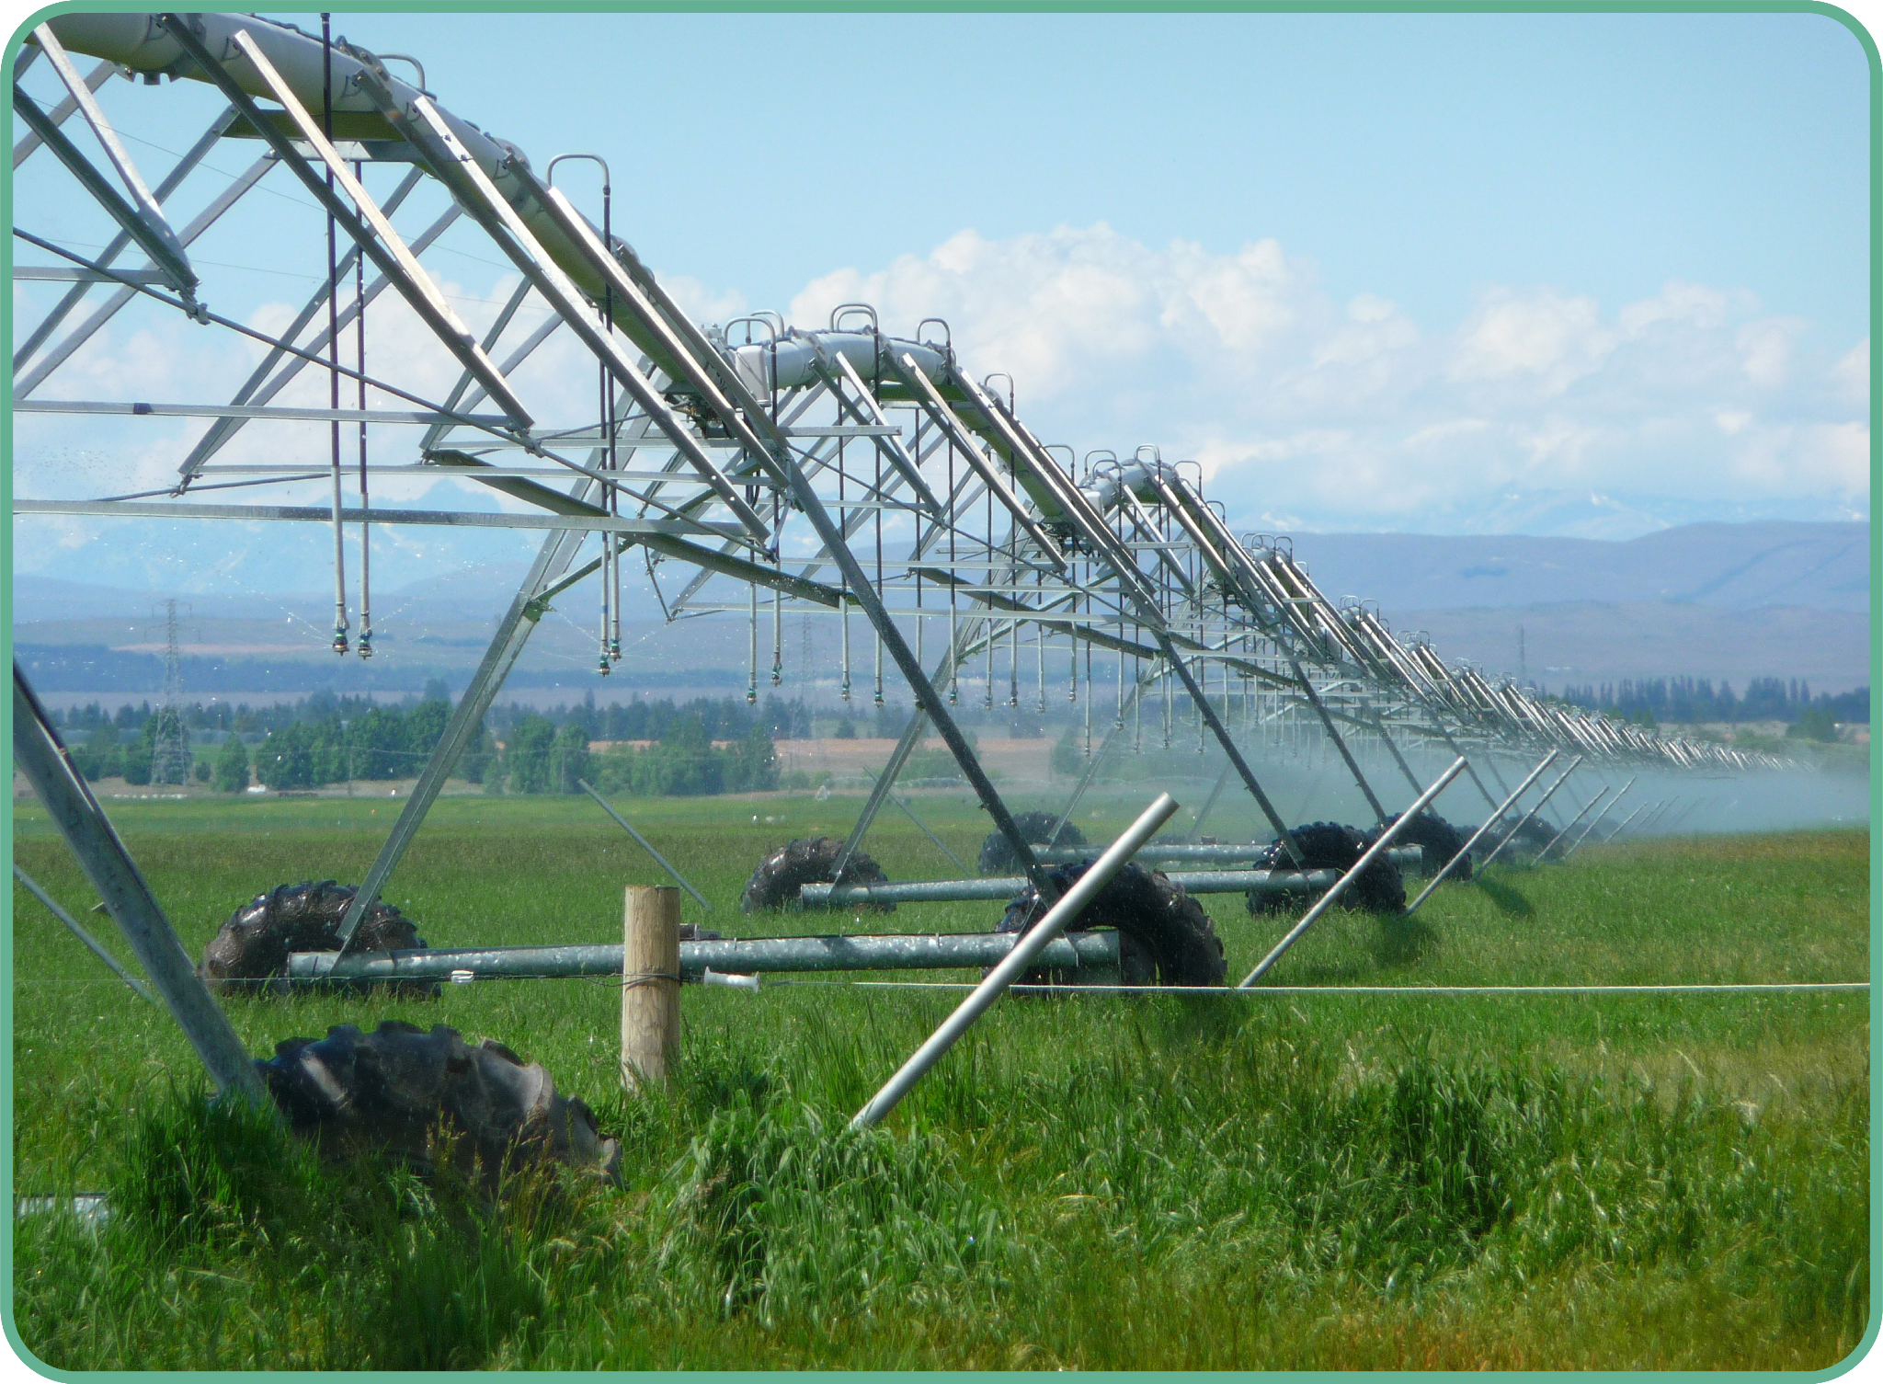
A partir de la Infografía, respondamos:
¿Cómo funciona el riego por pivotes? ¿conocías este sistema de riego?
¿Por qué el sistema de riego con pivote central podría ser más eficiente?

Slide 4
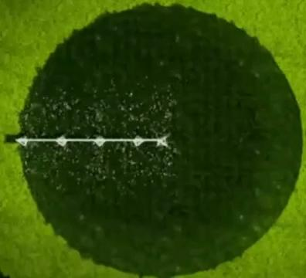
“ Pivotes: Círculo de riego sostenible”
El funcionamiento se podría representar como se observa a continuación:

Slide 5
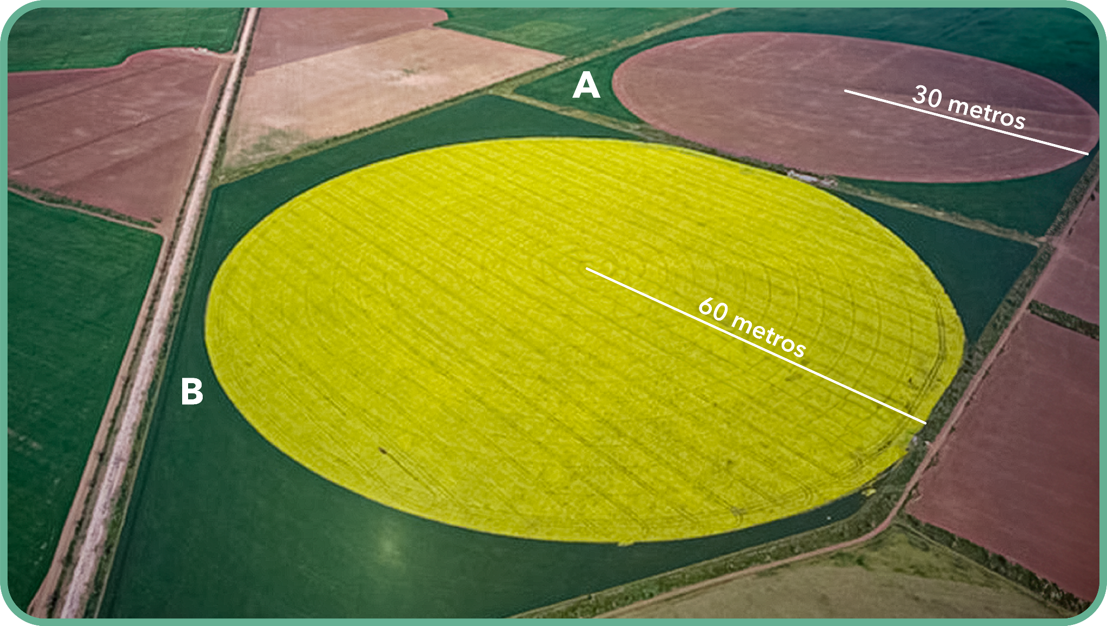
Presentación del problema
En una zona agrícola, se han realizado cultivos usando el sistema de riego de pivotes circulares. En la imagen se observan dos superficies circulares regadas con ese sistema:

Slide 6
Actividad 1
Calcula el área de las dos superficies circulares.
Notes:
Página 1, Hoja de Actividades

Slide 7
Actividad 1
Calcula el área de las dos superficies circulares.
El área del círculo A es 2 826 m²
El área del círculo B es 11 304 m²
Notes:
Luego, se sugiere hacer preguntas para permitir que valoren el sentido de las medidas obtenidas. Por ejemplo, para el caso de la medida de la superficie A, ¿Qué mide cerca de
2 800 m² ? ¿Qué terreno/lugar conocen que mida cerca de 3 mil metros cuadrados aproximadamente? ¿Cuánto mide el área de un terreno de 70 metros de largo por 40 de ancho?
Se sugiere también indicarles que 2800 metros cuadrados es un poco más que un un terreno cuadrado de 50 metros de lado.

Slide 8
Actividad 2
Recordemos que el radio del círculo A mide 30 metros y el del círculo B mide 60 metros. Es decir el radio de uno es del doble del otro. Entonces, ¿el área del círculo B es el doble del área del círculo A?
Notes:
La razón entre sus áreas es 11.304/2.826=4
El área del círculo B , es 4 veces el área del círculo A.
El área del círculo B, no es el doble del área del círculo A.
Al finalizar esta actividad, asegúrese que sus estudiantes reconozcan que al aumentar al doble el radio de un círculo, el área no aumenta al doble.

Slide 9
Actividad 2
Recordemos que el radio del círculo A mide 30 metros y el del círculo B mide 60 metros. Es decir el radio de uno es del doble del otro. Entonces, ¿el área del círculo B es el doble del área del círculo A?
El área del círculo B, es 4 veces el área del círculo A.
Notes:
La razón entre sus áreas es 11.304/2.826=4
El área del círculo B , es 4 veces el área del círculo A.
El área del círculo B, no es el doble del área del círculo A.
Al finalizar esta actividad, asegúrese que sus estudiantes reconozcan que al aumentar al doble el radio de un círculo, el área no aumenta al doble.

Slide 10
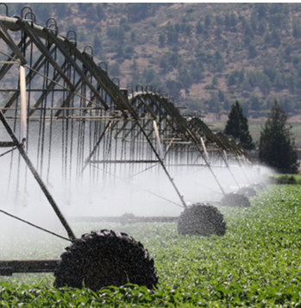
Actividad 3
En otra zona agrícola, se ha utilizado el mismo sistema de riego circular. Se sabe que el área de la superficie circular es 6 000 m²:
¿Cuánto crees que es la medida del largo del pivote utilizado?
Calcula el largo del pivote utilizado.
Notes:
Para ello, debieran recurrir a los datos obtenidos anteriormente:
Si el radio del pivote es 30 metros, el área es
2 826 m²
Si el radio pivote es 60 metros, el área es 11 304 m²
De esta forma, si el área del círculo es 6 000 m², entonces el radio del pivote debe estar entre 30 y 60 metros.
Una vez que proponen distintas medidas para el radio, pídales que realicen los cálculos para encontrar la medida del radio.

Slide 11
Principales Ideas
Si el radio del pivote es 30 metros, el área es 2 826 m²
Si el radio pivote es 60 metros, el área es 11 304 m²
De esta forma, si el área del círculo que necesitamos estimar es de 6 000 m², entonces el radio del pivote debe medir entre 30 y 60 metros.
Notes:
Para ello, debieran recurrir a los datos obtenidos anteriormente:
Si el radio del pivote es 30 metros, el área es
2 826 m²
Si el radio pivote es 60 metros, el área es 11 304 m²
De esta forma, si el área del círculo es 6 000 m², entonces el radio del pivote debe estar entre 30 y 60 metros.
Una vez que proponen distintas medidas para el radio, pídales que realicen los cálculos para encontrar la medida del radio.

Slide 12
Actividad 3
En otra zona agrícola, se ha utilizado el mismo sistema de riego circular. Se sabe que el área de la superficie circular es 6 000 m²:
¿Cuánto crees que es la medida del largo del pivote utilizado?
Calcula el largo del pivote utilizado.
¿Cuál fue tu estrategia para calcular el largo del pivote?

Slide 13
Actividad 3
En otra zona agrícola, se ha utilizado el mismo sistema de riego circular. Se sabe que el área de la superficie circular es 6 000 m²:
¿Cuánto crees que es la medida del largo del pivote utilizado?
Calcula el largo del pivote utilizado.
¿Cuál fue tu estrategia para calcular el largo del pivote?
Respuesta: El radio del pivote mide entre 43 y 44 metros. (r ≈ 43,703 m)

Slide 14
Actividad 4
Analiza la siguiente información relativa al uso de sistemas de riego de pivote en el país:
“En la comuna de María Pinto había un pivote, que era uno de los más largos usados en Chile. Se sabe que este medía 815 metros de largo, pero no regaba un círculo completo, solo 114 ha, pudiendo haber regado 210 ha…” (red agricola, 2016)

Slide 15
Principales Ideas
Las dimensiones del pivote son bastante más largas en comparación a las de la actividad 1, de esta forma, el área que cubre el pivote es muy grande. Por ello, es necesario expresarla en una unidad de medida mayor, en este caso, en hectáreas.
Notes:
Para que las y los estudiantes reconozcan la unidad de medida “Hectáreas” se sugiere presentarles un esquema que permita reconocer sus medidas y visualizar su magnitud, como por ejemplo el siguiente:

Slide 16
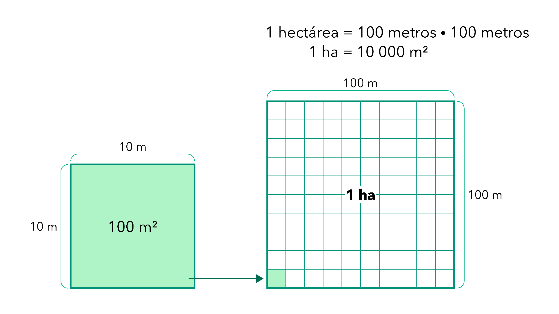
Principales Ideas
Notes:
De esta manera se espera que sus estudiantes reconozcan que en 1 hectárea hay 10 000 \(m^2\) y que el símbolo usado para representarlas es \(ha\).

Slide 17
Actividad 4
“En la comuna de María Pinto había un pivote, que era uno de los más largos usados en Chile. Se sabe que este medía 815 metros de largo, pero no regaba un círculo completo, solo 114 ha, pudiendo haber regado 210 ha…” (red agricola, 2016)
¿Es correcta la información relativa a la cantidad de hectáreas que podía regar ese pivote? (1 ha = 10 000 m²)

Slide 18
Actividad 4
¿Es correcta la información relativa a la cantidad de hectáreas que podía regar ese pivote? (1 ha = 10 000 m²)
Si es correcta, ya que la cifra es cercana a las 210 ha, por tanto, era el área que regaba el pivote.

Slide 19
Actividad 4
2. Haz un dibujo estimado de la superficie regada por ese pivote.

Slide 20
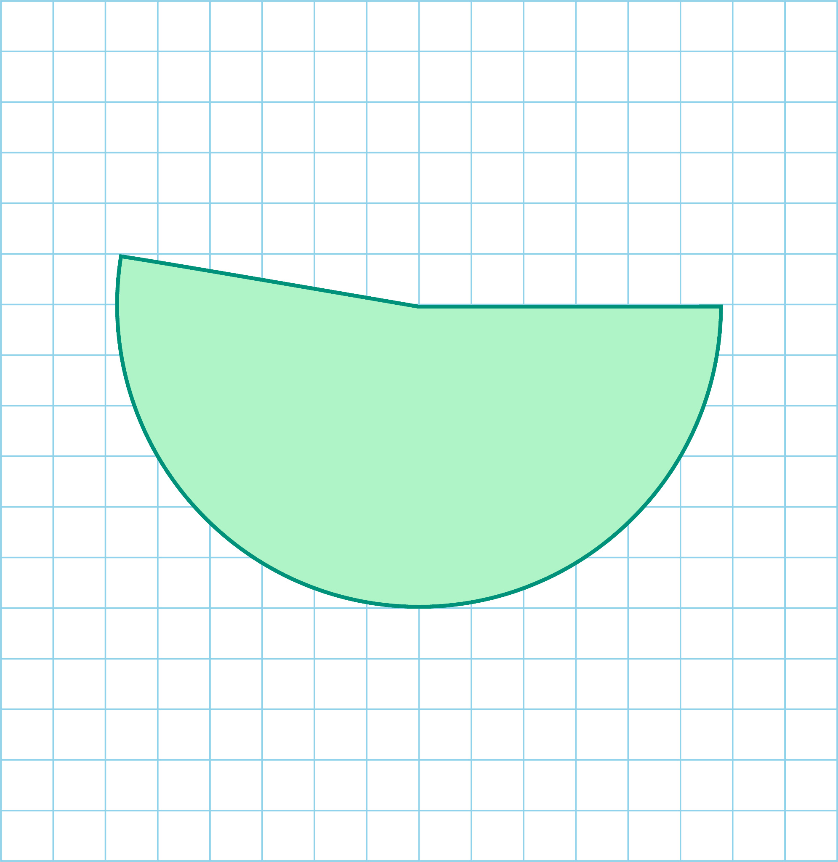
Actividad 4
2. Haz un dibujo estimado de la superficie regada por ese pivote.

Slide 21
Actividad 5
Un agricultor tiene un terreno circular que es regado por un pivote de 10 metros. Desea incrementar el área de la zona de riego en 5 metros cuadrados. Para lograrlo, plantea aumentar en 5 metros la longitud del pivote. ¿La idea del agricultor es correcta? Justifica.

Slide 22
Actividad 5
Un agricultor tiene un terreno circular que es regado por un pivote de 10 metros. Desea incrementar el área de la zona de riego en 5 metros cuadrados. Para lograrlo, plantea aumentar en 5 metros la longitud del pivote.
¿La idea del agricultor es correcta? Justifica.

Slide 23
Actividad 5
¿La idea del agricultor es correcta? Justifica.
Usando π como 3,14
Si el pivote es de 10 metros, el área del círculo es 314 m². Al aumentar en 5 metros el radio del pivote, el área es 706,5 m². Es decir, el área ha aumentado en 392,5 m², que es mucho más que los 5 m² de aumento que pensaba el agricultor.
Notes:
Se recomienda otorgar un tiempo para que las y los estudiantes lean la información presentada. Posteriormente, se sugiere fomentar una discusión en la que los estudiantes analicen si la idea del agricultor es correcta o no. Se espera que, basándose en todo lo estudiado hasta el momento, puedan elaborar justificaciones adecuadas respecto a la propuesta del agricultor. Luego, se espera que los estudiantes comprueben sus hipótesis calculando las áreas y finalmente exponiendo sus conclusiones.

Slide 24
Conclusiones
Cuando un pivote gira alrededor de un punto, crea una superficie regada que adopta la forma de un círculo. Para calcular el área de dicho círculo, se emplea la fórmula A=𝜋·r², donde el radio corresponde a la longitud del pivote.
Mientras más largo el pivote, éste puede abarcar una gran cantidad de superficie regada, esto es, el área del círculo aumenta considerablemente.
La utilización de pivote en la agricultura permite optimizar el uso del agua utilizada para sembrar grandes extensiones de terrenos agrícolas.

Slide 25
Regadíos circulares

